Slide 1

HTML/CSS/JavaScript
20153266 이병길

Slide 2
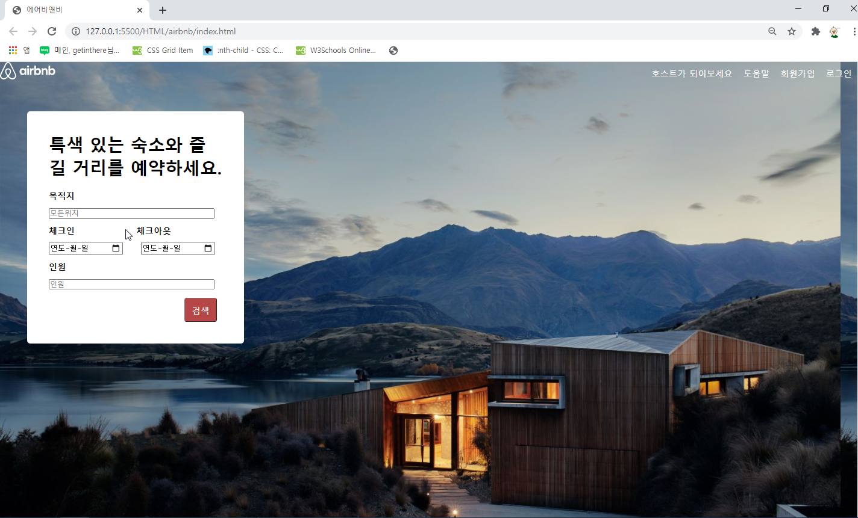
에어비앤비(검색창 구현)

Slide 3
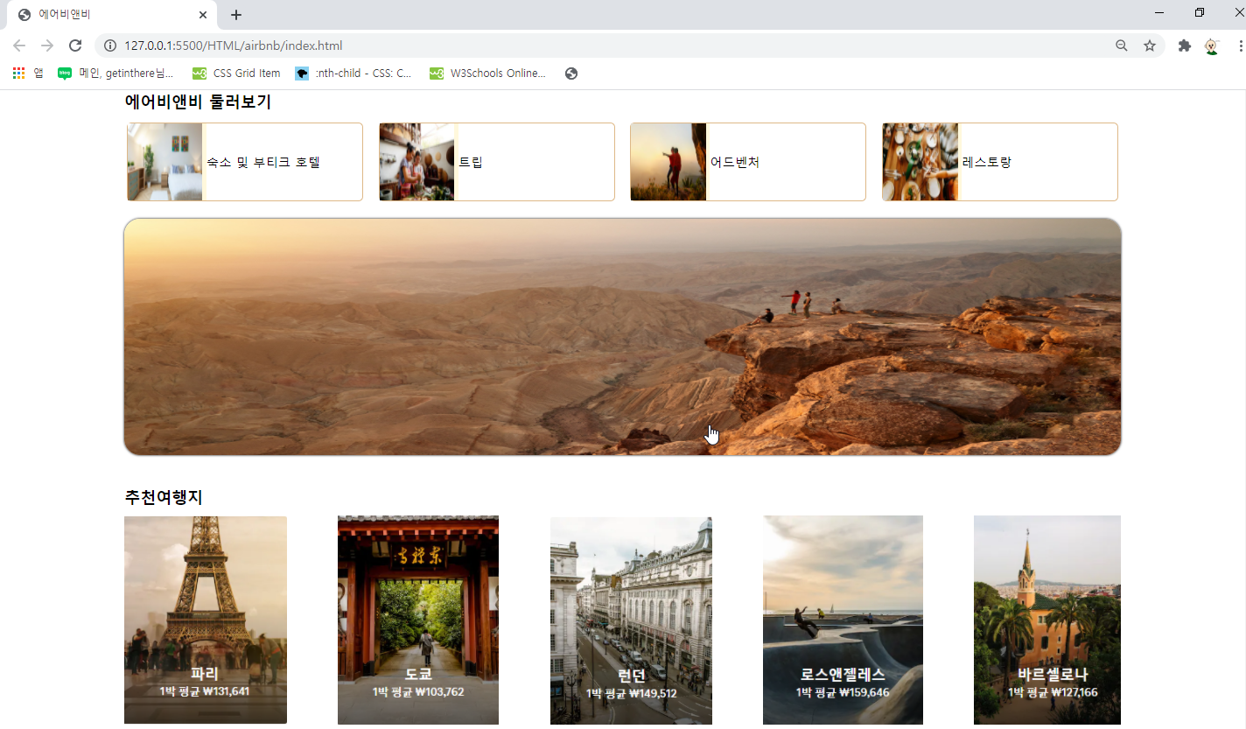
에어비앤비 (각종 메뉴와 광고 구현)

Slide 4
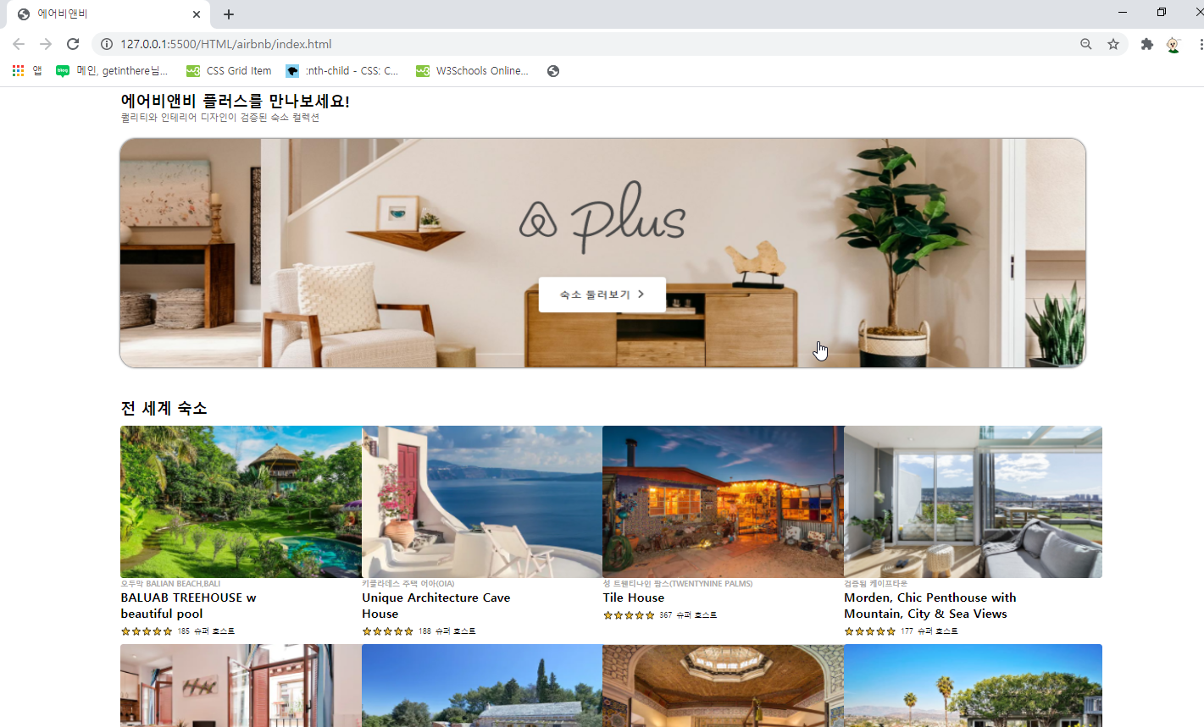
에어비앤비 (각종 메뉴와 광고 구현)

Slide 5
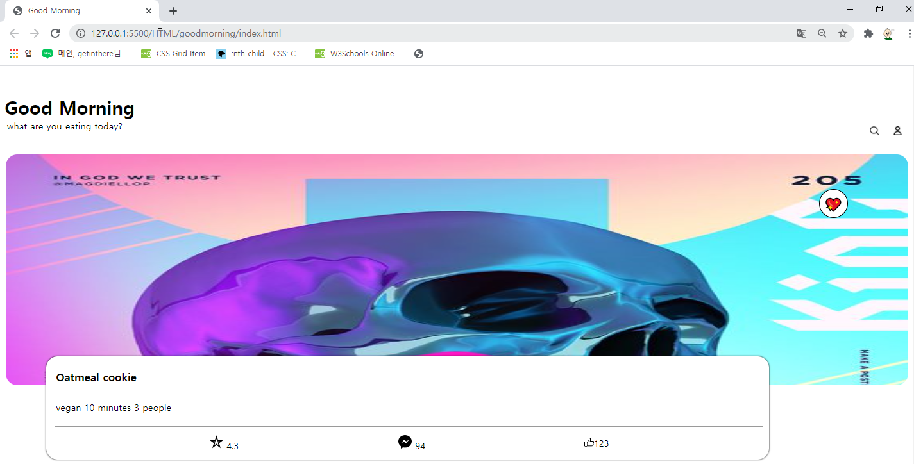
Good morning (메인 화면 및 검색 아이콘 구현)

Slide 6
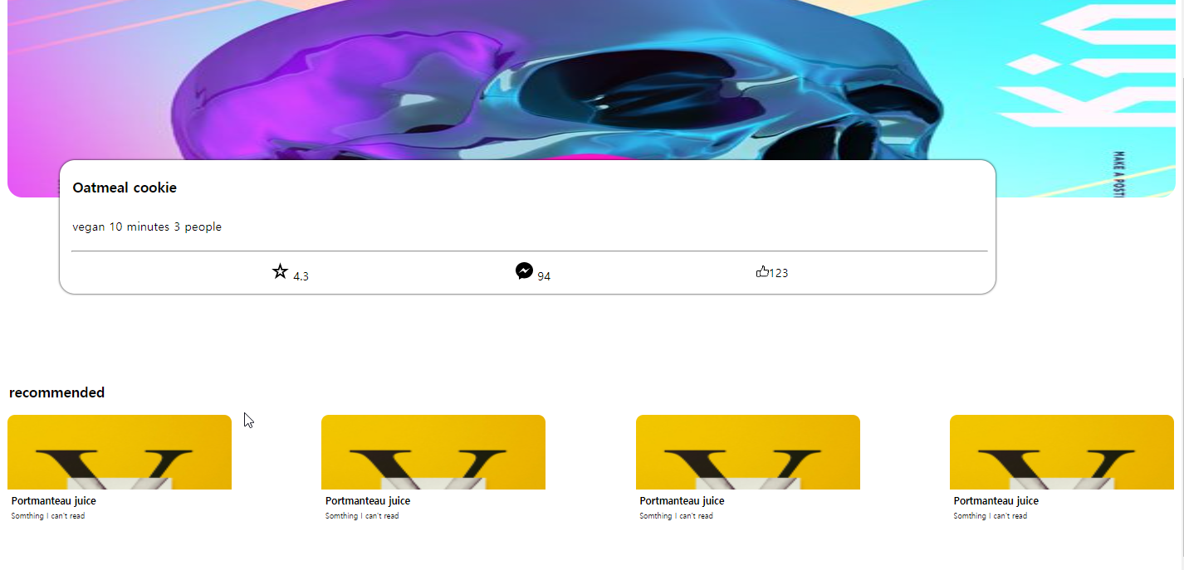
Good morning (추천 메뉴 구현)

Slide 7
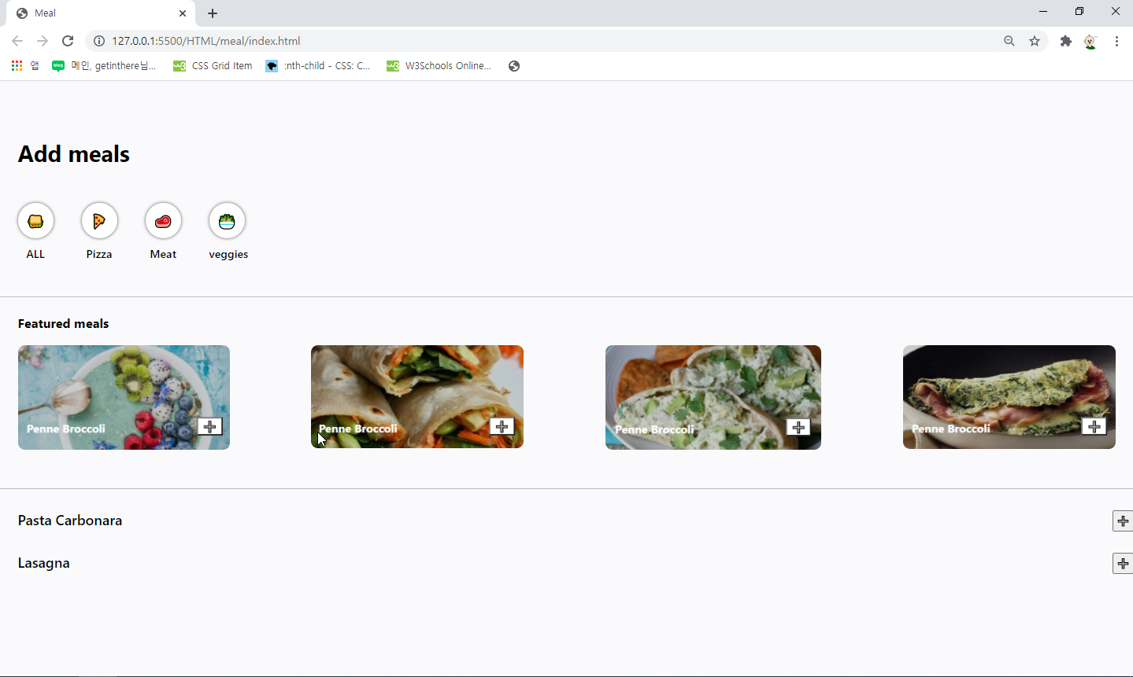
Meal (간단한 음식 사이트 구현)

Slide 8
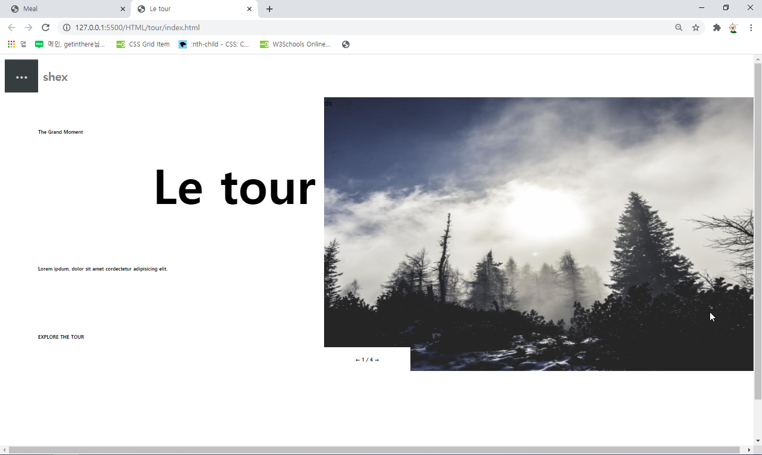
Le Tour (간단한 여행사이트 메뉴 구현)

Slide 9
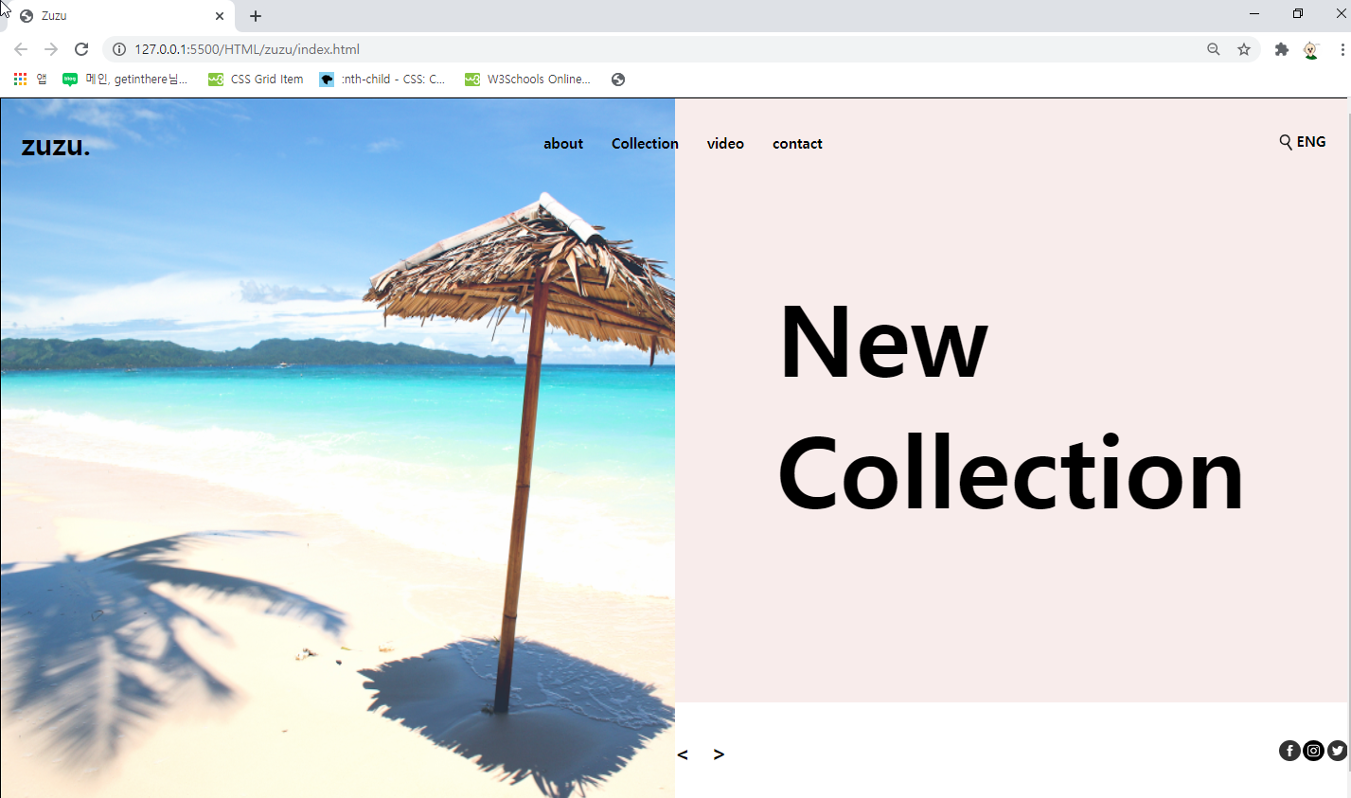
Zuzu(상단 메뉴와 우측하단의 SNS 연동 아이콘 구현)
선택 시 해당 사이트에 로그인화면으로 넘어감

Slide 10
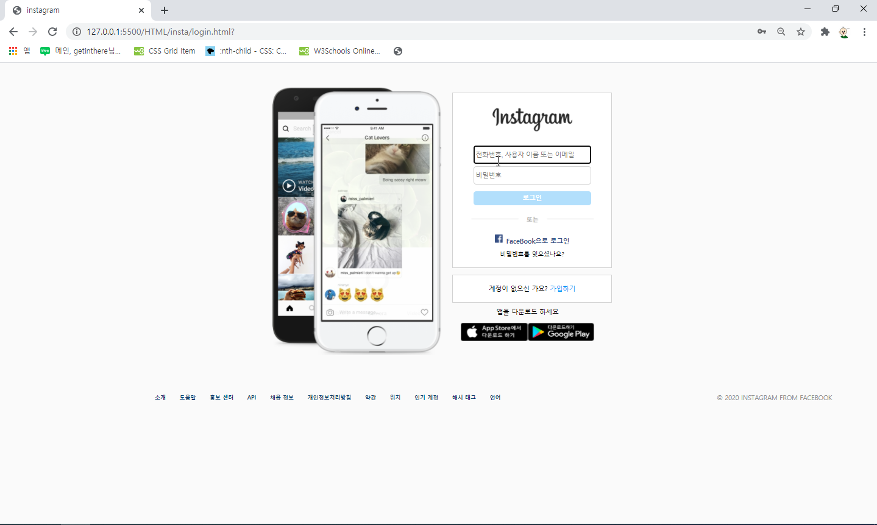
Instagram(로그인 창)

Slide 11
Instagram(로그인 창)

Slide 12
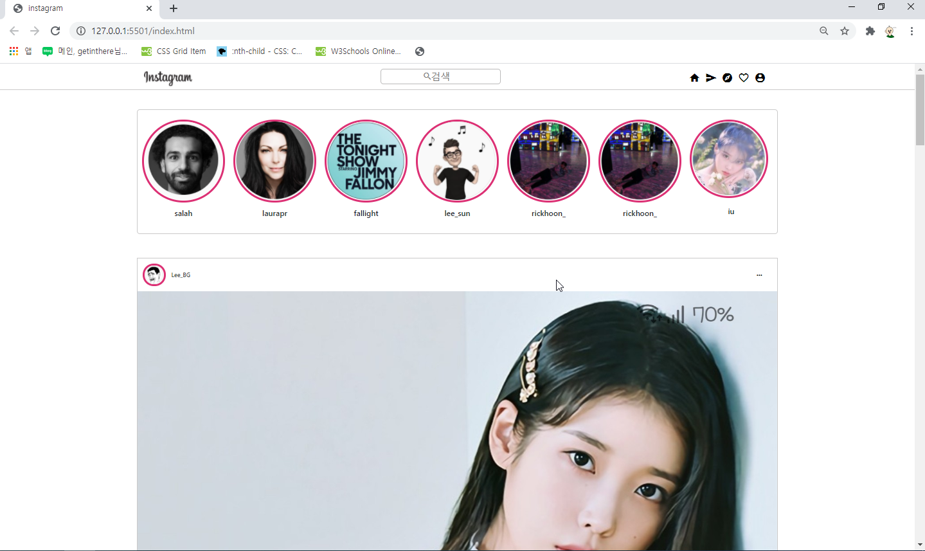
Instagram

Slide 13
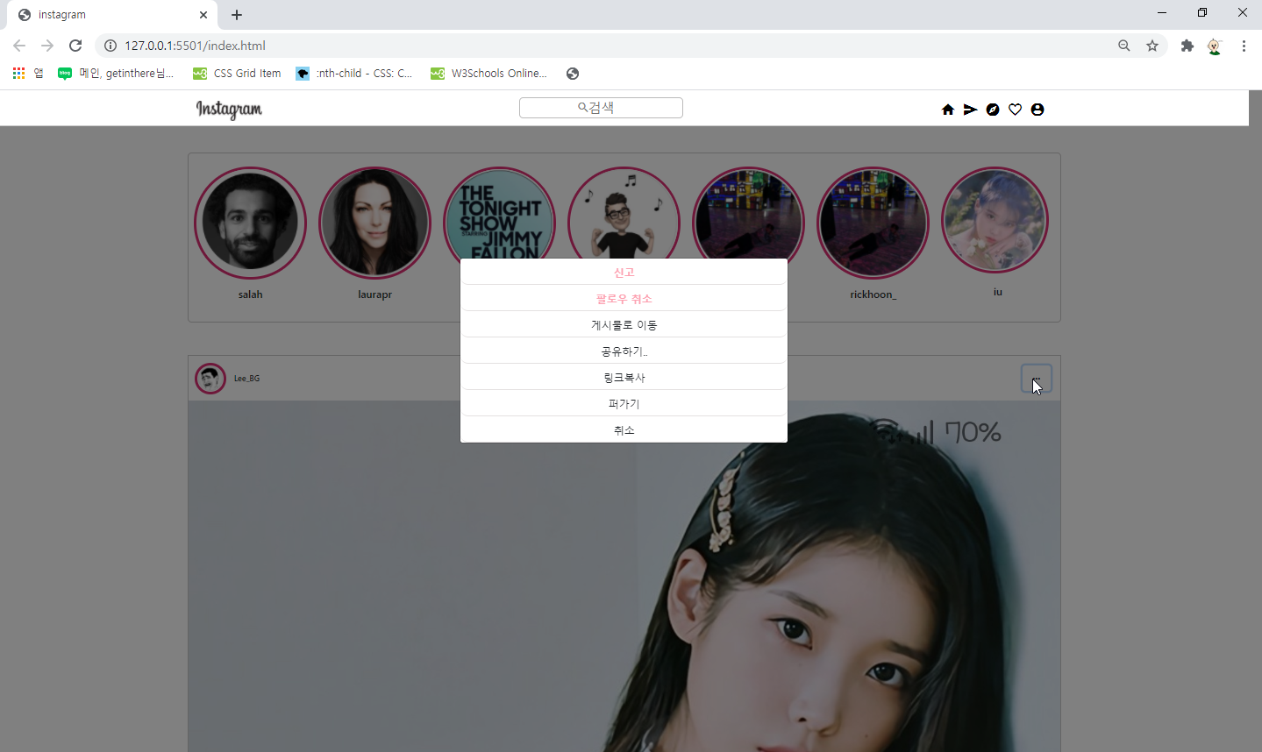
Instagram

Slide 14
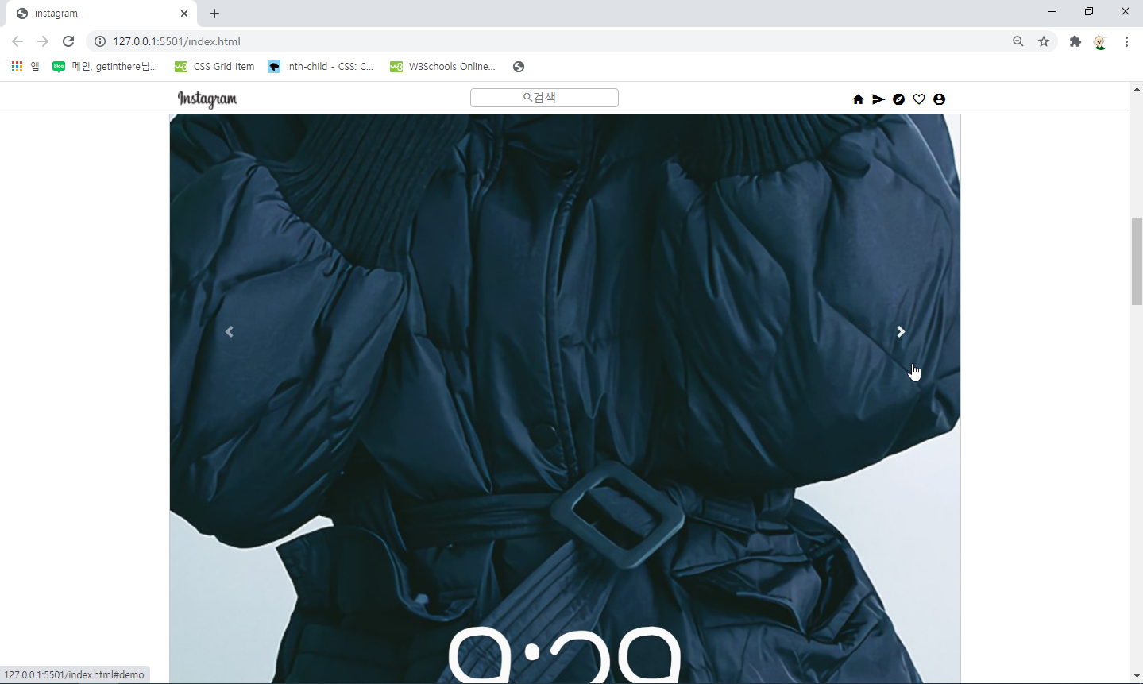
Instagram (부트 스트랩 활용)

Slide 15
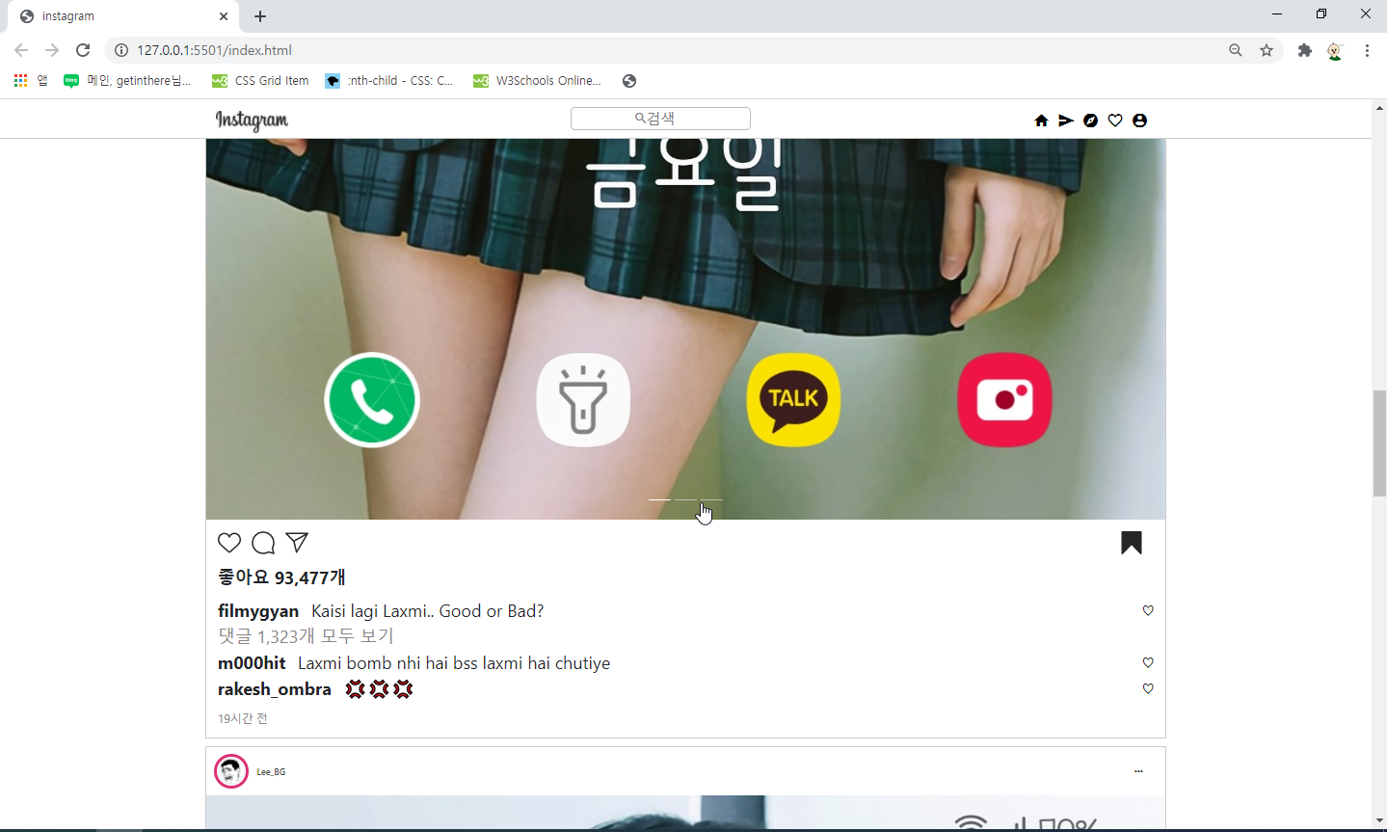
Instagram(댓글 기능 구현)

Slide 16
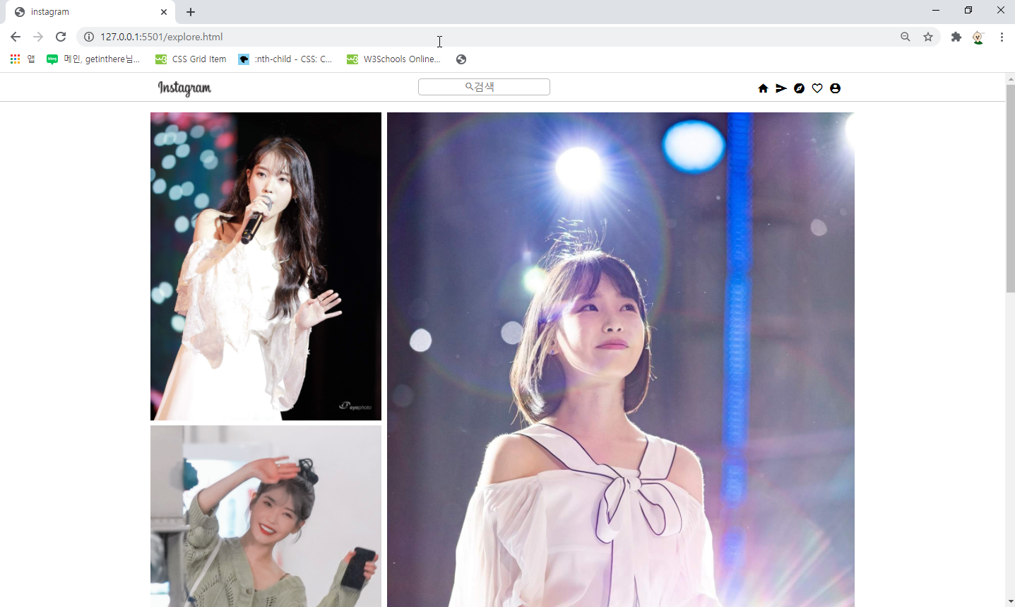
Instagram (explorer 메뉴 구현)

Slide 17
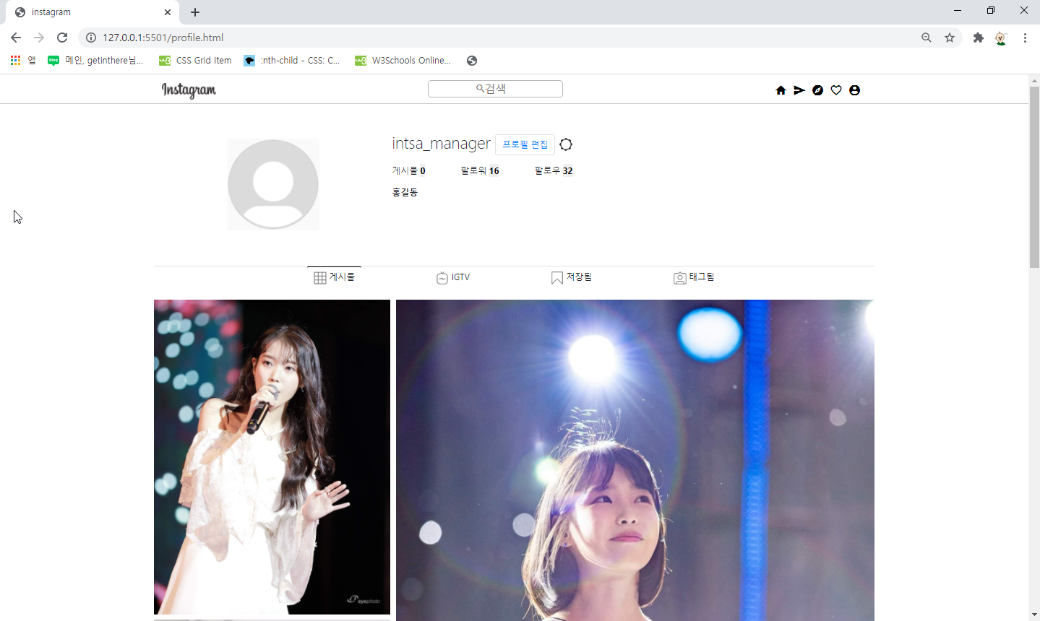
Instagram(프로필 메뉴 구현)

Slide 18
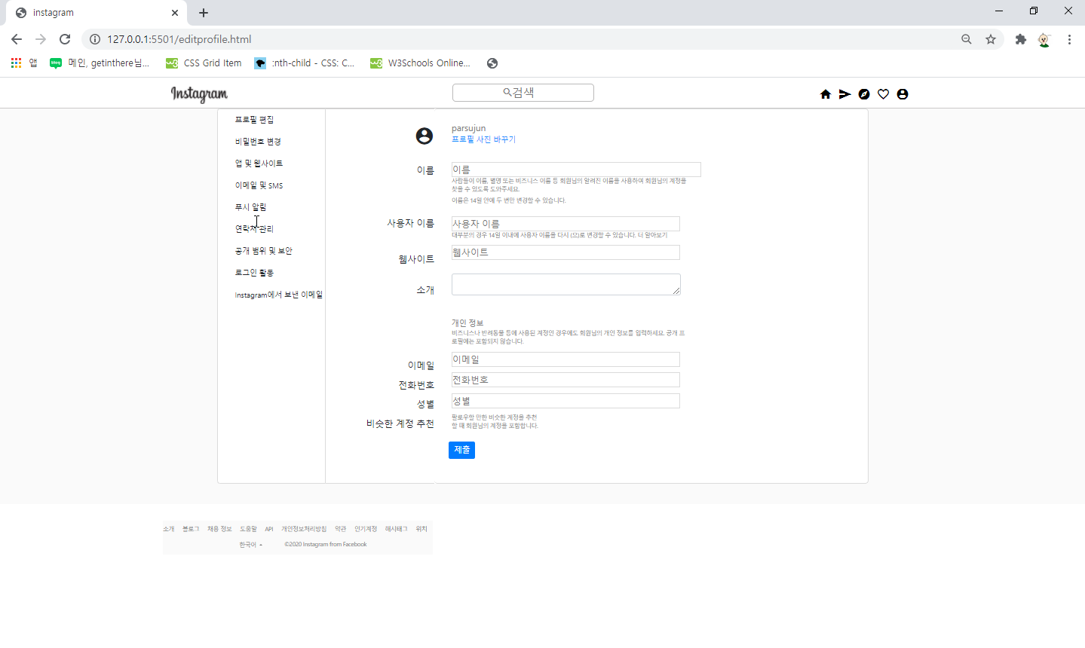
Instagram(프로필 편집 구현)

